Slide 1
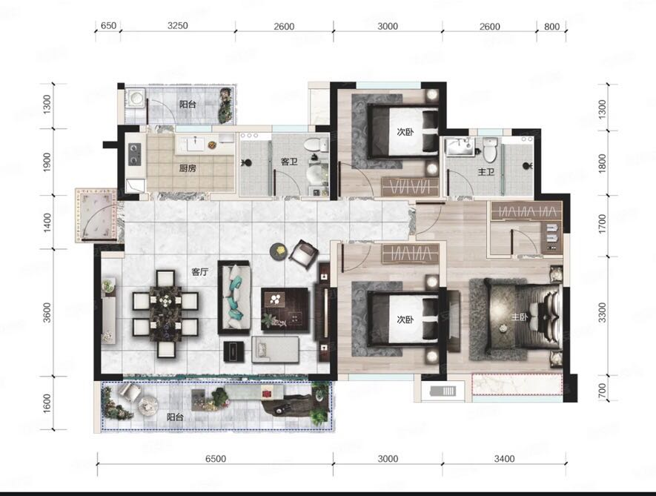

Slide 2
洗衣机
60
洗衣台
60
床
2×1.5
台面
台面
柜子
柜子
柜子
鞋柜
电视柜
柜子
餐厅柜
沙发
床头柜
餐桌
茶几
上下床
2×1.5
床
2×1.8
床头柜
柜子

Slide 3
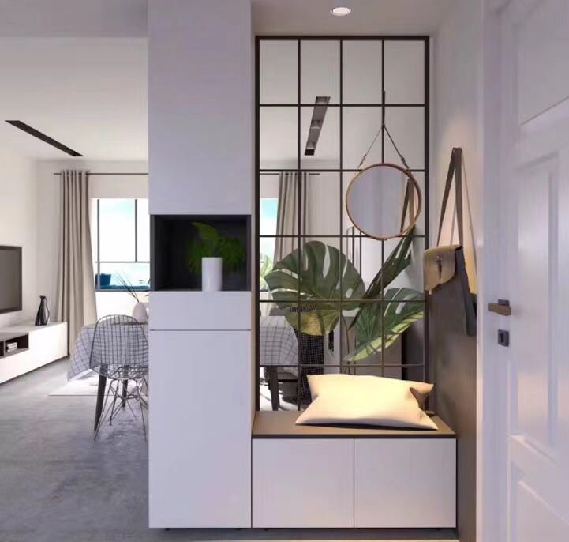
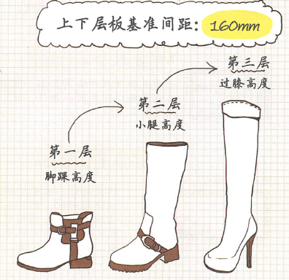
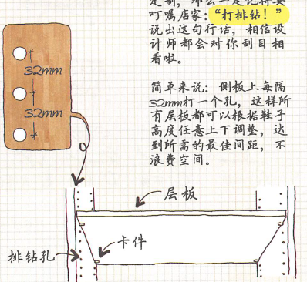
玄关
左开
左开
右开
16
16
16
≥60
镂空
镂空
40
50x130，白+橡木色
打排钻（32cm间隔）
反弹器海蒂斯
抽屉
抽屉
16
左开
座
32
左开
右开
16
16
16
镂空
16
镂空
镂空
16
镂空

Slide 4
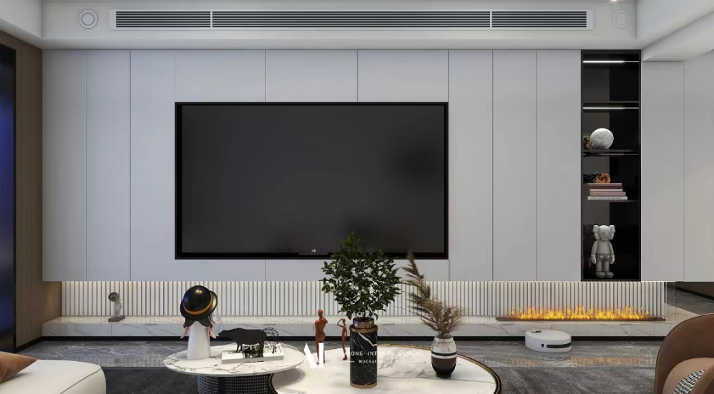
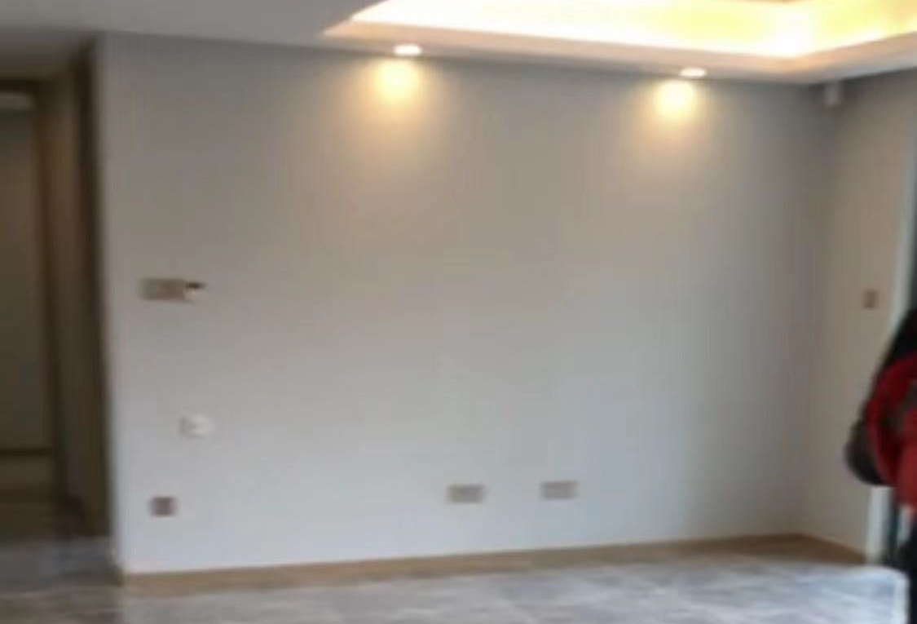

电视墙
53
53
70
电视70寸
155x90.5
240
53
60
30
抽屉
抽屉
抽屉
267
53
320

Slide 5
50
50
50
餐厅柜
右开
左开
左开
右开
左开
左开
45
88
双开门冰箱
90.8x190.5
预留100x195
沙贝灰+山核胡桃
深40cm
120
电源面板
52
240
镂空背板：
0.52*1.39*299=216元
右开
抽屉
抽屉
抽屉
右开
左开
左开
120
100
139
50
100
面积 | 单价 | 总价
0.52*1.39 | 699 | 216
4.26 | 299 | 2980
 |  | 3196
289

Slide 6
阳台柜
左开
右开
左开
右开
反弹器
打排钻（32cm间隔）

Slide 7
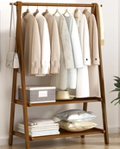
主卧衣帽间
抽屉
抽屉
镂空（行李箱）
镂空（行李箱）
抽屉
抽屉
抽屉
抽屉

Slide 8
儿童房
镂空
抽屉
抽屉
抽屉
抽屉
抽屉

Slide 9
次卧

Slide 10

2370
1950
3900

